Slide 1
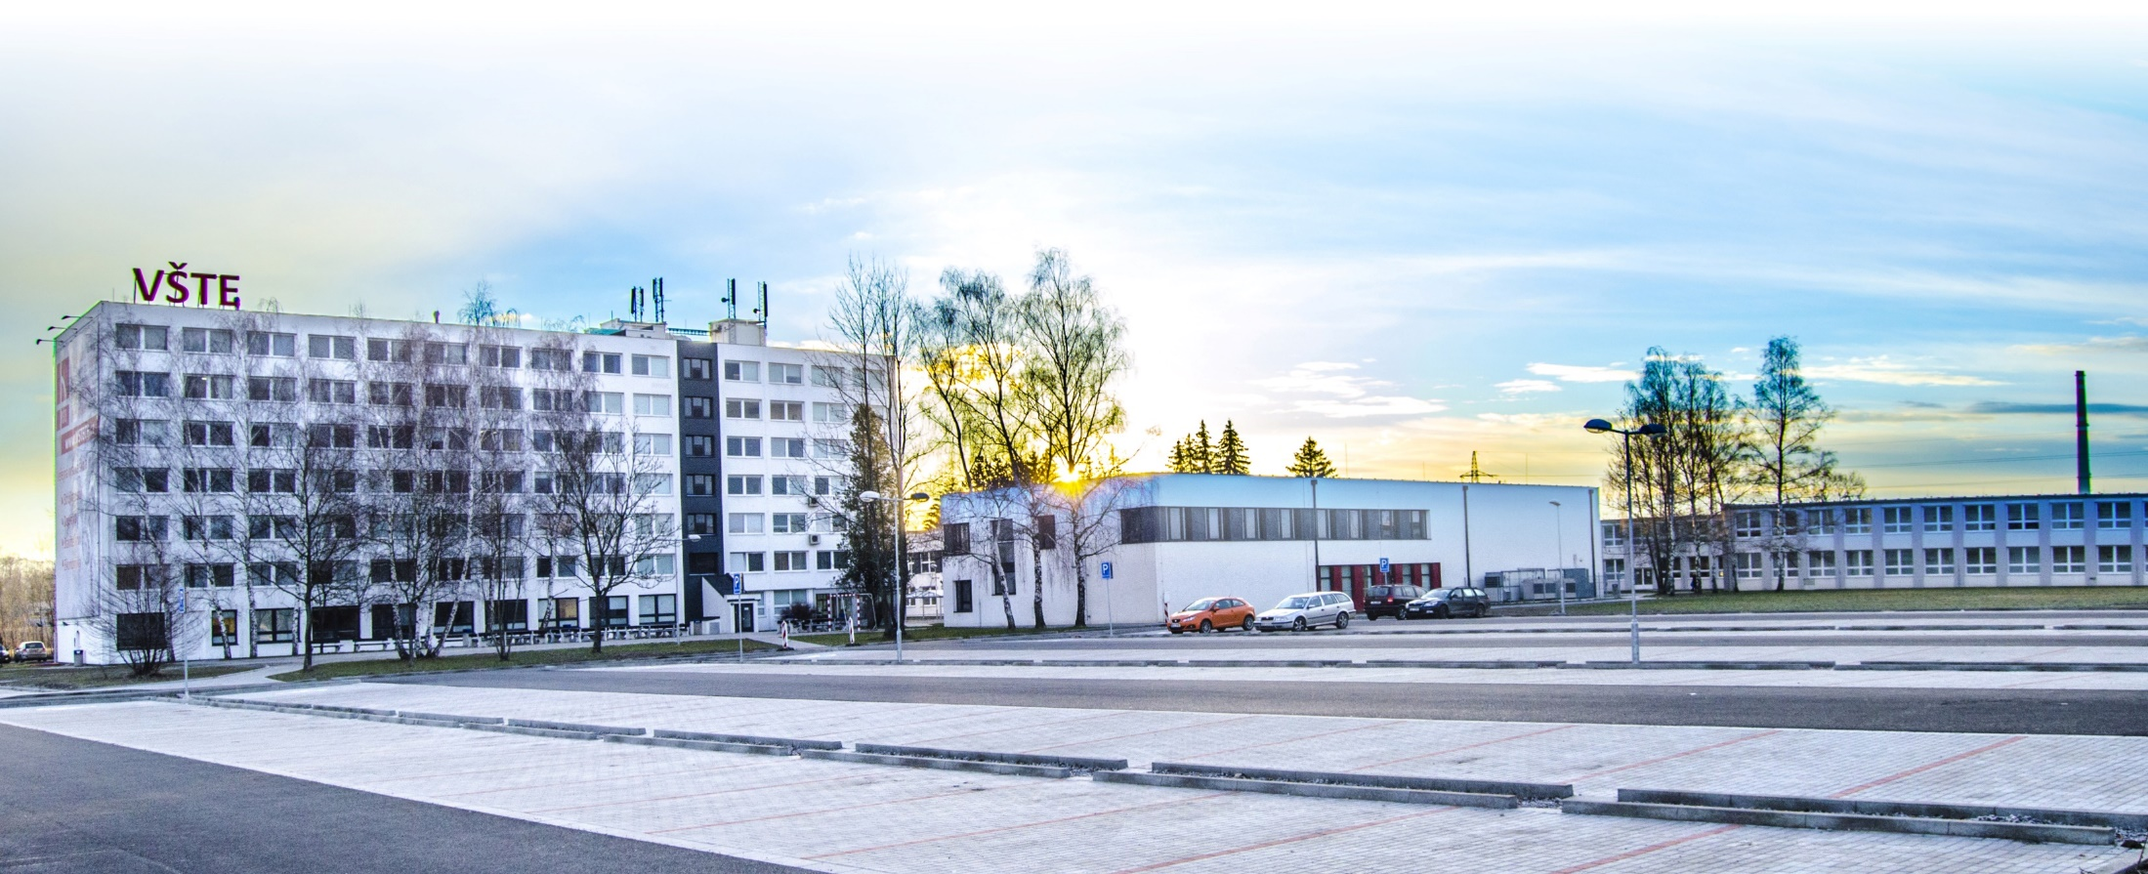
Analýza a zpracování velkých dat v Průmyslu 4.0
Kurzy pro společnost 4.0, s registračním číslem: CZ.02.2.69/0.0/0.0/16_031/0011591 www.VSTECB.cz

Slide 2
Kurz CŽV orientovaný na výkon povolání
Automatizace a robotizace produkčních procesů pro Průmysl 4.0
Architektura manipulátorů a robotů pro průmyslovou výrobu
Automatizované systémy produkčních procesů pro Průmysl 4.0
Analýza a zpracování velkých dat v Průmyslu 4.0
Řízení v reálném čase
Průmysl 4.0 a průmyslový internet věcí
Základní členění materiálů, jejich vlastností a kritéria volby
Materiály v současné strojírenské praxi
Progresivní materiály a parametry materiálů pro Průmysl 4.0
Projektování automatizovaných produkčních pracovišť
Metody materiálových toků a sledu operací výroby produktů
Dispoziční uspořádání automatizace produkčních procesů
Příklad řešení vybraného automatizovaného logistického prvku
1 Kurzy pro společnost 4.0, s registračním číslem: CZ.02.2.69/0.0/0.0/16_031/0011591 www.VSTECB.cz

Slide 3
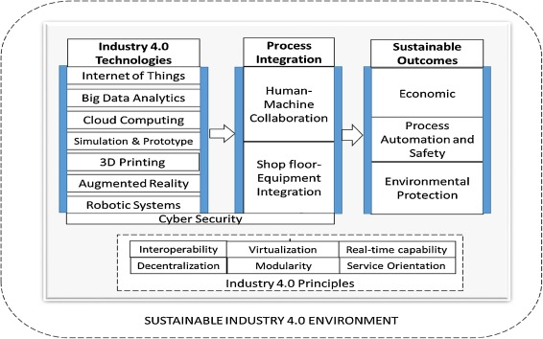
Průmyslová a digitální transformace
2 Kurzy pro společnost 4.0, s registračním číslem: CZ.02.2.69/0.0/0.0/16_031/0011591 www.VSTECB.cz

Slide 4
Průmyslová a digitální transformace
Analýza a zpracování velkých dat
Řízení v reálném čase
Průmysl 4.0 a průmyslový Internet věcí (Industrial Internet of Things)
3 Kurzy pro společnost 4.0, s registračním číslem: CZ.02.2.69/0.0/0.0/16_031/0011591 www.VSTECB.cz

Slide 5
Analýza a zpracování velkých dat (Big Data) v Průmyslu 4.0
Co to jsou „velká“ data a jaká je jejich souvislost s Průmyslem 4.0?
Proč nám nestačí klasické relační databáze?
Technické prostředky pro Big Data
4 Kurzy pro společnost 4.0, s registračním číslem: CZ.02.2.69/0.0/0.0/16_031/0011591 www.VSTECB.cz

Slide 6
Analýza a zpracování velkých dat
Big Data – definice
„Soubory dat, jejichž velikost je mimo schopnosti zachycovat, spravovat a zpracovávat data běžně používanými softwarovými nástroji v rozumném čase“ (Gartner)
Big Data 3V
Volume (Objem) – množství dat vznikajících v rámci provozu firem roste exponenciálně každý rok,
Variety (Typ) – různorodost typů dat vzrůstá, například nestrukturované textové soubory, semi-strukturovaná data (XML), data o geografické poloze, data z logů,
Velocity (rychlost) – rychlost s jakou data vznikají a potřeba jejich analýzy v reálném čase vzrůstá díky pokračující digitalizaci většiny transakcí, mobilním zařízením a vzrůstajícímu počtu internetových uživatelů.
5 Kurzy pro společnost 4.0, s registračním číslem: CZ.02.2.69/0.0/0.0/16_031/0011591 www.VSTECB.cz

Slide 7
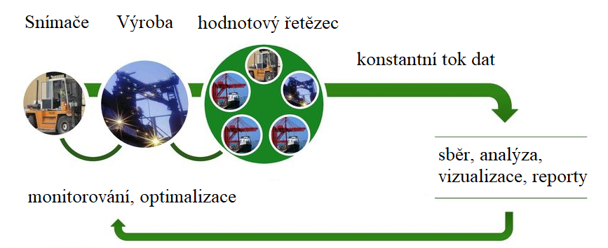
Analýza a zpracování velkých dat (Big Data) v Průmyslu 4.0
6 Kurzy pro společnost 4.0, s registračním číslem: CZ.02.2.69/0.0/0.0/16_031/0011591 www.VSTECB.cz

Slide 8
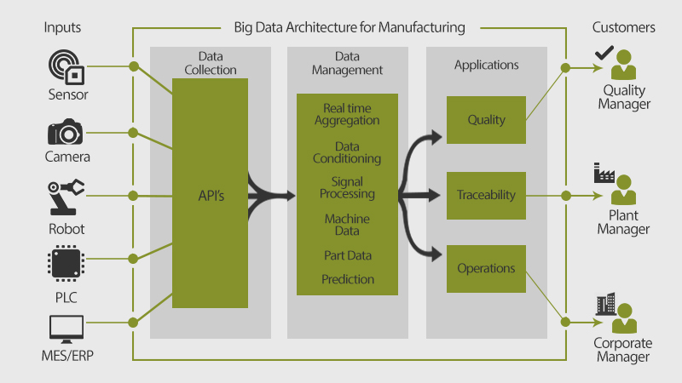
Big Data architektura ve výrobě
7 Kurzy pro společnost 4.0, s registračním číslem: CZ.02.2.69/0.0/0.0/16_031/0011591 www.VSTECB.cz

Slide 9
Děkuji za pozornost Realizováno v rámci projektu: Kurzy pro společnost 4.0, s registračním číslem: CZ.02.2.69/0.0/0.0/16_031/0011591, ve výzvě č. 02_16_031 Celoživotní vzdělávání na vysokých školách v prioritní ose 2 OP, Operačního programu Výzkum, vývoj a vzdělávání. Realizace projektu je spolufinancována z prostředků ESF a státního rozpočtu ČR.
www.VSTECB.cz

